Slide 1

Το παράξενο ταξίδι της Συννεφένιας
Ξξ
Χατσίκου Ιωάννα http://taksiasterati.blogspot.gr
Ξξ
Ξξ
Ξξ

Slide 2
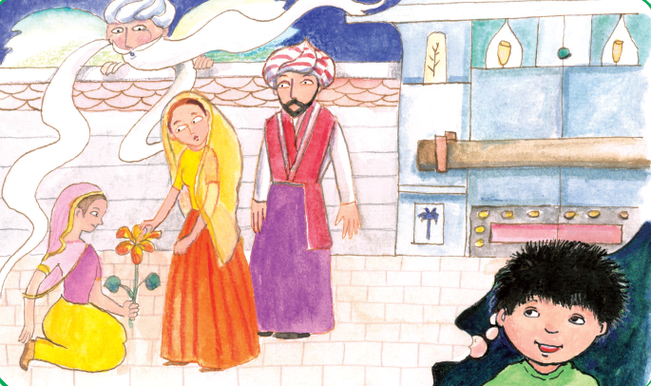
Τι βλέπουμε στην εικόνα; Τι νομίζετε ότι συμβαίνει;

Slide 3
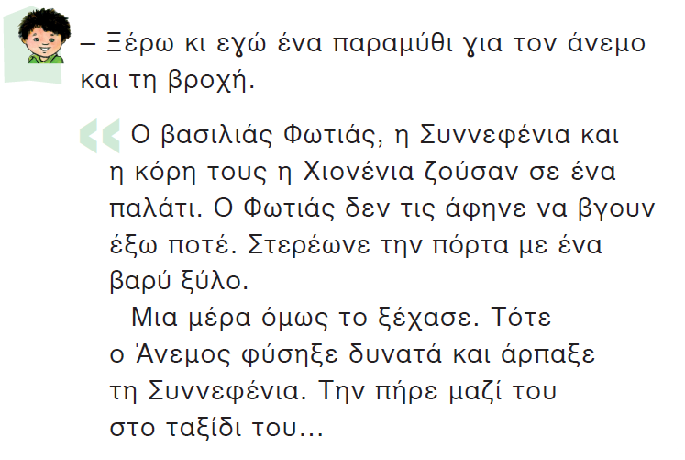
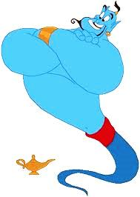
Τι έλεγε η ιστορία του Σαμπέρ; Την τελείωσε; Από πού το καταλαβαίνουμε;
Notes:
Διαβάζω 1^{η} φορά.

Slide 4

Έχουμε και ένα καινούριο σημαδάκι όπως βλέπετε! Τα εισαγωγικά!
Μπορείτε να βρείτε τα σημαδάκια της στίξης;
Notes:
Διαβάζω 2^{η} φορά.

Slide 5

.
Διαβάζουμε όλοι μαζί.
Notes:
Διαβάζουμε όλοι μαζί

Slide 6







Ο Άκης Οχταποδάκης μας έκλεψε τις λέξεις και έβαλε εικόνες . Βοήθησε να ξαναφτιάξουμε το κείμενο.

Slide 7







Ποιο γράμμα έχουν όλες οι λέξεις;
ξ

Slide 8

Πώς γράφω Ξξ
Το τρενάκι της Αλφαβήτας παίρνει ακόμα έναν επιβάτη!

Slide 9

Πού θα πάει να ζήσει το Ξξ; Στο ήσυχο χωριό ή στη λίμνη των φωνακλάδικων;

Slide 10
Το νέο μας γράμμα.
ξα
ξω
Ξ ξ
ξο
ξυ
ξι
ξε
ξη

Slide 11

Λέμε λέξεις από ξ.

Slide 12
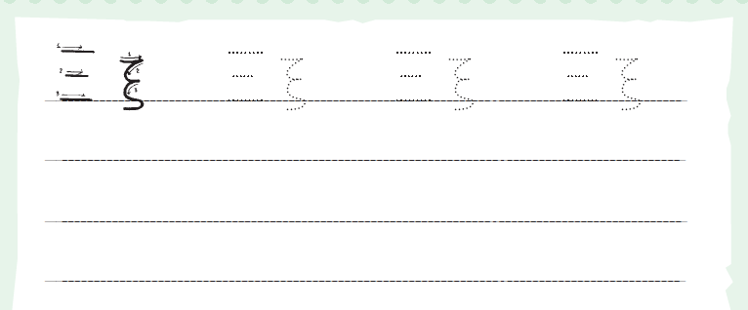
Γράφουμε ξ.

Slide 13
Κυκλώνουμε με κόκκινο τα Ξ ξ του κειμένου.

Slide 14

Ξ
ξ
ξ
ξ

Slide 15


Slide 16

Το παράξενο ταξίδι της Συννεφένιας
Τετράδιο εργασιών

Slide 17

Γράφουμε ορθογραφία :
Τι έκανε ο άνεμος;
Notes:
Φύσηξε δυνατά.

Slide 18
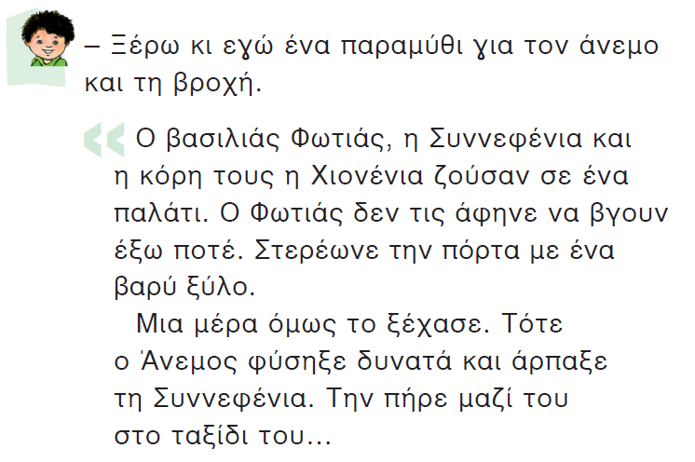
Διαβάζουμε:

Slide 19

Τι βλέπουμε;

Slide 20

Τι βλέπουμε;

Slide 21
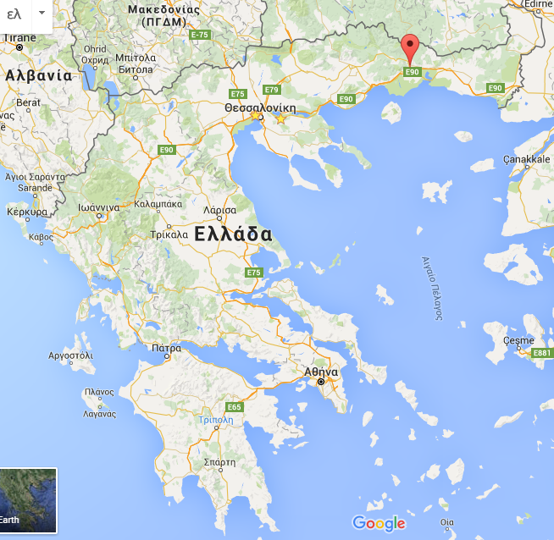
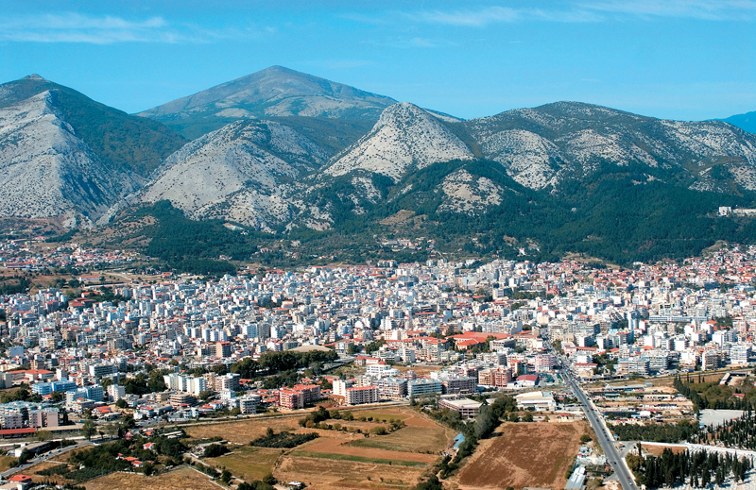
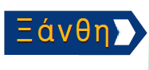
Ξάνθη
Πού θα πάμε , αν ακολουθήσουμε την πινακίδα;

Slide 22
ταξίδι
τα
ξί
δι
τ
α
ξ
ί
ι
δ

Slide 23
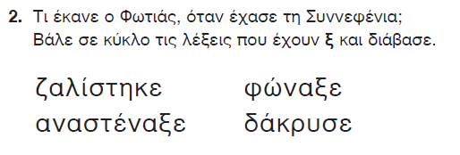

Slide 24
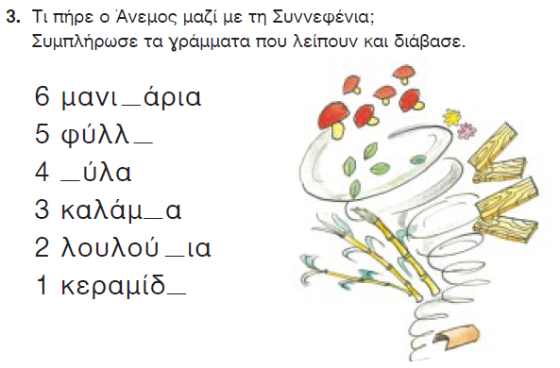
τ
α
ξ
ι
δ
ι

Slide 25
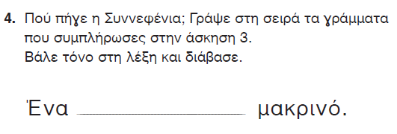
ταξίδι

Slide 26
Μάθε να γράφεις σωστά πού πήγε η Συννεφένια:
Ένα ταξίδι μακρινό.

Slide 27

Βάζω ο ή ω.
το ξύλ__ εγώ ξέρ__
εγώ ξυπν__ το ξύσιμ__
εγώ ξαπλών__
το ξωτικ__

Slide 28
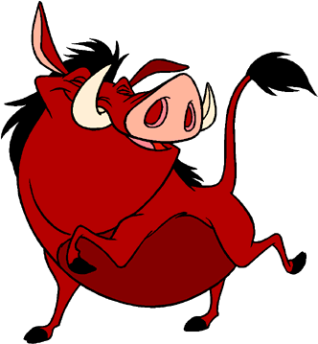
Βάζω η ή ι
η τάξ__ το παξιμάδ__
το μαξιλάρ__ η πράξ__
η λέξ__ το αμάξ__
η λήξ__ το ξυράφ__

